Slide 1

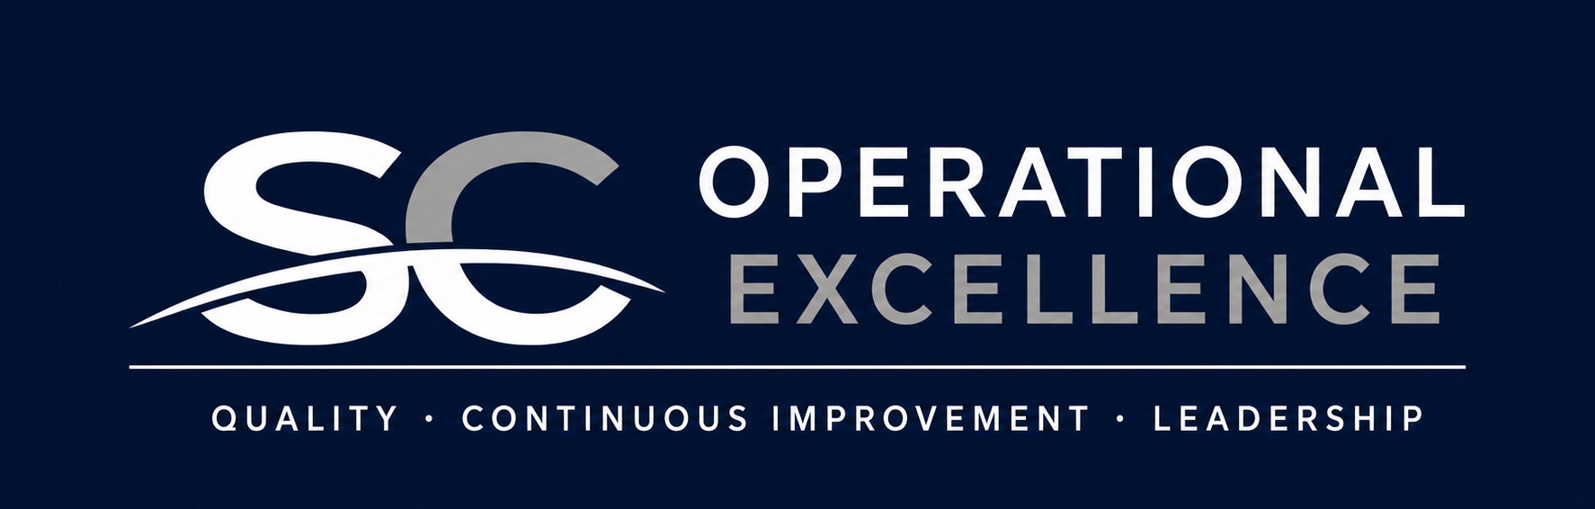
Soluciones para calidad, mejora continua y liderazgo operativo
Intervenciones prácticas para empresas de manufactura que buscan reducir riesgos, estabilizar procesos y sostener resultados.
Calidad
Lean
Liderazgo
Ejecución
Presentación ejecutiva
2026

Slide 2

Cuando la operación exige resultados, la solución debe ir más allá de un curso.
Ayudamos a convertir problemas recurrentes en sistemas de ejecución: Diagnóstico claro, intervención práctica y seguimiento con evidencia.
↓
↑
→
✓
Retrabajo y defectos
Cumplimiento operativo
Disciplina al estándar
Evidencia para auditoría
SC CONSULTING
Calidad • Mejora Continua • Liderazgo Operativo

Slide 3

Tres capacidades integradas para mejorar desempeño operacional.
01
02
03
Calidad y riesgo
Mejora continua
Liderazgo operativo
QMS, auditorías, acciones correctivas y prevención de escapes.
Lean, Kaizen, flujo, reducción de desperdicio y control visual.
Desarrollo de Supervisores, instructores TWI, gestión diaria y accountability en piso.
SC CONSULTING
Calidad • Mejora Continua • Liderazgo Operativo

Slide 4

Forma de trabajo
Un modelo de consultoría diseñado para pasar rápido de la conversación ejecutiva a la ejecución en piso.
1
Diagnosticar
Brechas, riesgos, métricos y causas probables.
2
Diseñar
Alcance, prioridades, entregables y plan de trabajo.
3
Implementar
Talleres, eventos, coaching y seguimiento en operación.
4
Sostener
Evidencia, métricos, transferencia de capacidad y roadmap.
SC CONSULTING
Calidad • Mejora Continua • Liderazgo Operativo

Slide 5

Diagnóstico Ejecutivo de Calidad y Operaciones
Entregable clave
Entrada ideal para identificar prioridades y alinear al equipo directivo.
Lectura clara de dónde se pierde desempeño y qué intervención genera mayor retorno.
1–2 semanas
Roadmap 30-60-90
Matriz de riesgos
Ideal para clientes que necesitan tomar decisiones rápidas antes de iniciar un programa mayor de mejora o preparación para auditoría.
Revisión de KPIs, rechazos, retrabajos, quejas y auditorías.
Entrevistas ejecutivas y observación del proceso en piso.
Resumen ejecutivo con prioridades y acciones concretas.
3
90
1
Niveles de análisis
Días de roadmap
Plan ejecutivo
SC CONSULTING
Calidad • Mejora Continua • Liderazgo Operativo

Slide 6

Fortalecimiento del Sistema de Calidad
Preparación sólida para auditorías, clientes exigentes y cumplimiento sostenido.
Readiness AS9100 / ISO 9001
Brechas contra requisitos, evidencia objetiva y consistencia documental.
Auditorías internas efectivas
Auditorías con foco en riesgo, proceso real y efectividad del sistema.
CAR / 8D robustos
Contención, causa raíz, corrección sistémica y verificación de efectividad.
Resultado esperado: menos hallazgos repetitivos, mayor disciplina documental y mejor confianza del cliente.
SC CONSULTING
Calidad • Mejora Continua • Liderazgo Operativo

Slide 7

Lean y Kaizen para liberar capacidad operativa.
Intervenciones enfocadas en flujo, cuellos de botella, retrabajo, tiempos de ciclo y disciplina visual.
VSM
Kaizen
Control
Mapa de flujo y oportunidades
Evento enfocado en resultado
Métricos y seguimiento visual
SC CONSULTING
Calidad • Mejora Continua • Liderazgo Operativo

Slide 8

A3, 8D y solución estructurada de problemas
Método práctico para atacar causas sistémicas, no sólo síntomas.
Para problemas recurrentes de calidad, reclamos de cliente, defectos de proceso, desviaciones de estándar y acciones correctivas con bajo cierre efectivo.
Definir
Contener
Analizar
Corregir
Verificar
Taller aplicado a un caso real de la empresa.
Coaching sobre evidencia, lógica causal y verificación.
Salida lista para gestión ejecutiva o respuesta a cliente.
SC CONSULTING
Calidad • Mejora Continua • Liderazgo Operativo

Slide 9

TWI Job Instruction y trabajo estandarizado
Convertir experiencia crítica en método entrenable y repetible.
Aplicación ideal
Procesos manuales, alta rotación, cambios de ingeniería, ramp-up de producción y operaciones donde la variación del método genera defectos.
Job Breakdown Sheets para operaciones críticas.
Desarrollo de instructores internos.
Validación del entrenamiento en el lugar de trabajo.
↓
↓
↑
Curva de aprendizaje
Variación de método
Disciplina al estándar
SC CONSULTING
Calidad • Mejora Continua • Liderazgo Operativo

Slide 10

Desarrollo de liderazgo operativo
El supervisor es el punto donde el sistema se sostiene o se debilita.
Programa práctico para mandos medios y supervisores que necesitan fortalecer comunicación, gestión diaria, disciplina operativa y escalación efectiva.
1
Rol del líder operativo
2
Retroalimentación y comunicación
3
Gestión diaria con métricos
4
Accountability y escalación
5
Liderazgo en calidad y mejora
SC CONSULTING
Calidad • Mejora Continua • Liderazgo Operativo

Slide 11

Modalidades flexibles de contratación.
Cada engagement se define con alcance, entregables, duración, responsabilidades y criterios de cierre.
Diagnóstico
Intervención puntual
Acompañamiento
1–2 semanas
1–5 días + seguimiento
8–16 semanas o mensual
Lectura ejecutiva y roadmap
Curso, Kaizen, auditoría o taller aplicado
Implementación, coaching y sostenimiento
SC CONSULTING
Calidad • Mejora Continua • Liderazgo Operativo

Slide 12

Convirtamos los retos operativos en un plan de ejecución claro.
Primer paso: una conversación ejecutiva para entender prioridades, riesgos actuales y el resultado que necesita lograr la organización.
Diagnóstico ejecutivo
Roadmap 30-60-90
Implementación guiada
Sostenimiento
Calidad • Mejora Continua • Liderazgo Operativo

